Slide 1
مقاوم کردن الگوریتم شبکه عصبی پیچشی در برابر فریب خوردن
استاد راهنما: دکتر ناصر مزینی
دانشجو: امیرحسین امینی مهر

Slide 2
چکيده
هدف از انجام این پروژه چیست؟
در این گزارش به چه الگوریتمی از الگوریتم های یادگیری عمیق پرداخته شده است؟
از چه داده هایی در این پروژه استفاده شده است؟
در این گزارش سعی شده که جلوی چه نوع حمله­ای گرفته شود؟
در این گزارش از چه روش هایی برای دفاع در مقابل حملات استفاده شده است؟
نتیجه­ی به دست آمده چیست؟

Slide 3
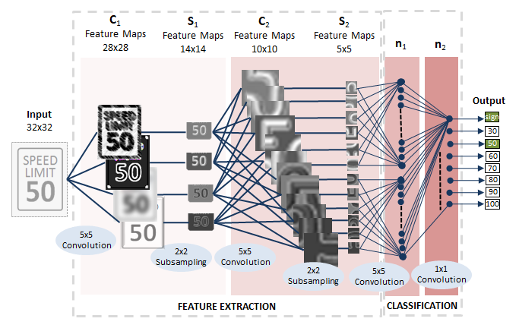
مقدمه
الگوریتم یادگیری عمیق چه جایگاهی در زندگی انسان ها دارد؟
در صورت حمله به الگوریتم شبکه عصبی پیچشی چه شاهد چه فجایعی خواهیم بود؟

Slide 4
الگوریتم شبکه عصبی پیچشی(کانولوشن)
کاربرد های الگوریتم شبکه عصبی پیچشی چیست؟
منظور از کاربرد طبقه بندی در داده های Mnist در الگوریتم شبکه عصبی پیچشی چیست؟
الگوریتم شبکه عصبی پیچشی چگونه کار می کند؟

Slide 5
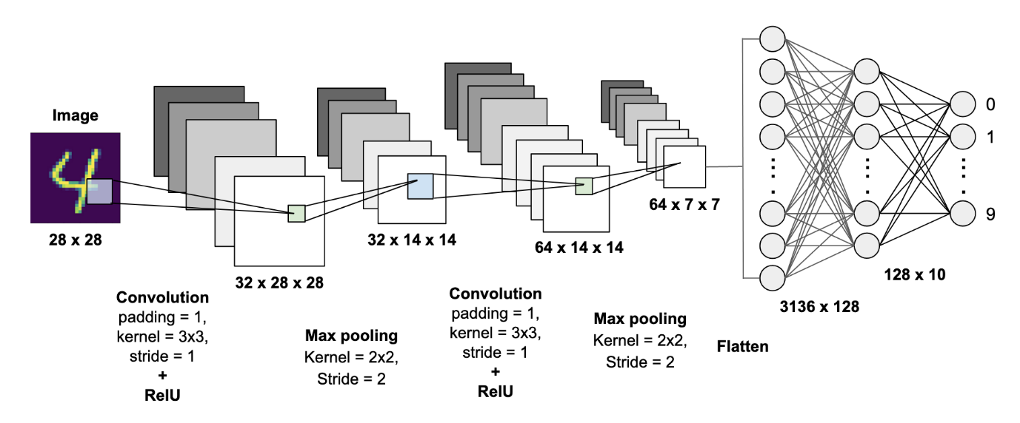
الگوریتم شبکه عصبی پیچشی(ادامه)

Slide 6
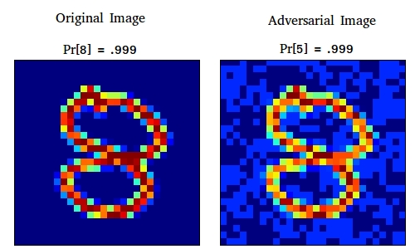
فریب دادن الگوریتم شبکه عصبی پیچشی
منظور از فریب دادن الگوریتم شبکه عصبی پیچشی چیست؟
چگونه می توان الگوریتم شبکه عصبی پیچشی را فریب داد؟

Slide 7
حمله­ی شبکه­ی تقابلی
چگونه باید داده ها را طبقه بندی کرد؟
حمله شبکه تقابلی چگونه مدل را فریب می دهد؟
اپسیلون در حمله شبکه تقابلی به چه معناست؟

Slide 8
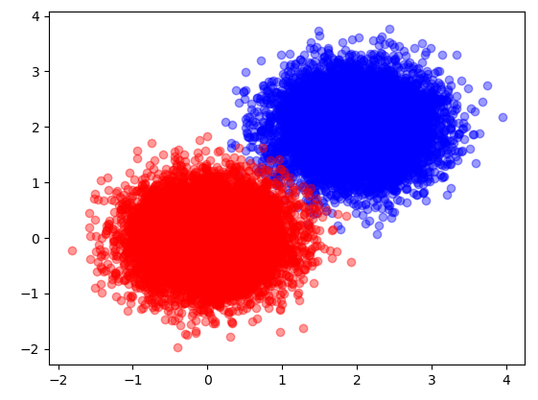
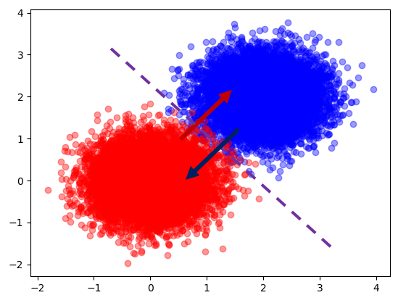
حمله­ی شبکه­ی تقابلی(ادامه)

Slide 9
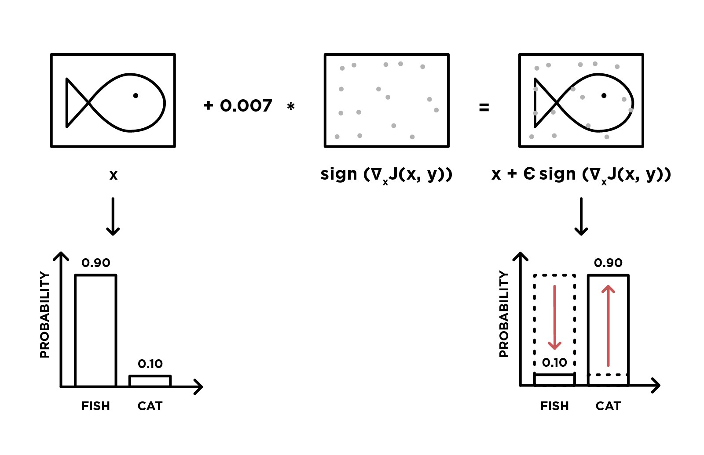
روش نشانه­ی گرادیان سریع
هدف روش نشانه گرادیان سریع چیست؟
روش نشانه گرادیان سریع چگونه حمله­ی شبکه­ی تقابلی را محقق می سازد؟
فرمول روش نشانه گرادیان سریع به چه صورت می باشد؟

Slide 10

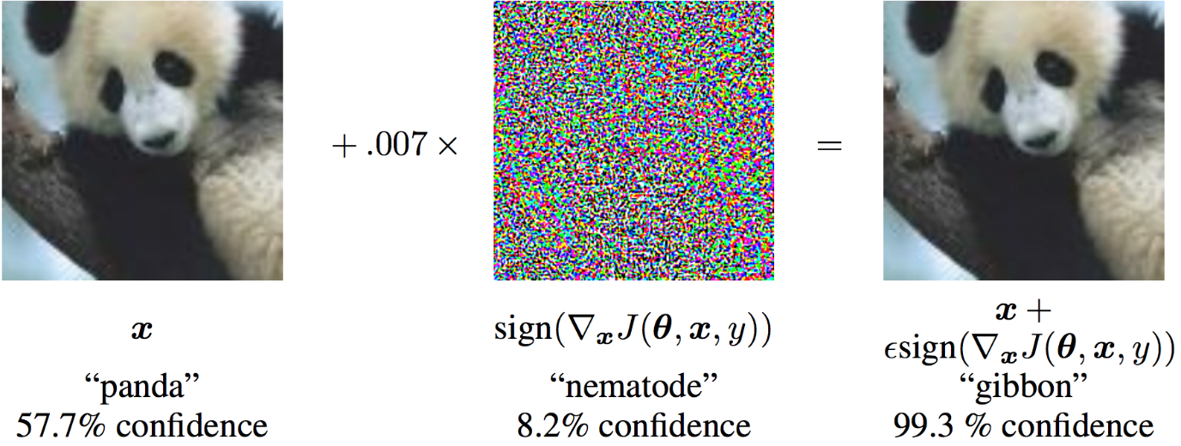
روش نشانه­ی گرادیان سریع(ادامه)

Slide 11
آموزش شبکه­ی تقابلی
آموزش شبکه تقابلی چگونه جلوی حمله را می گیرد؟

Slide 12
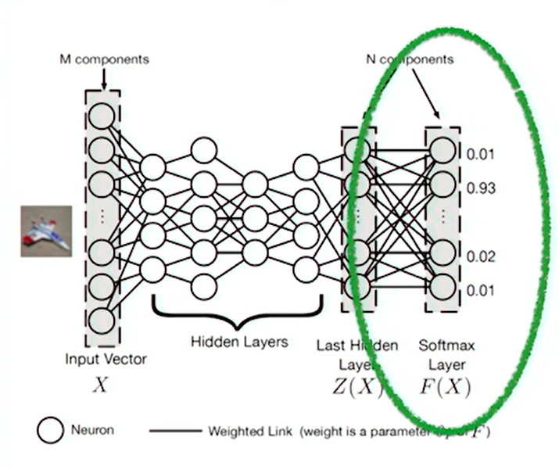
دفاع تقطیری
منظور از دما در الگوریتم شبکه عصبی پیچشی چیست؟
لایه SoftMax چیست؟
دفاع تقطیری چگونه کار می کند؟

Slide 13
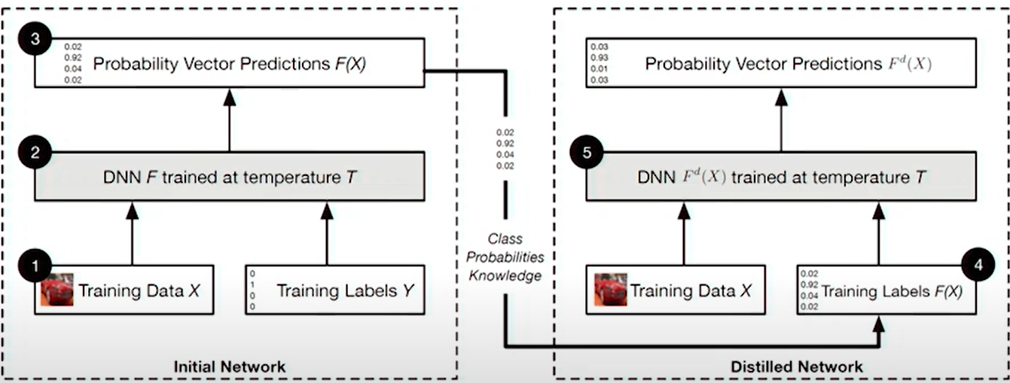
دفاع تقطیری

Slide 14
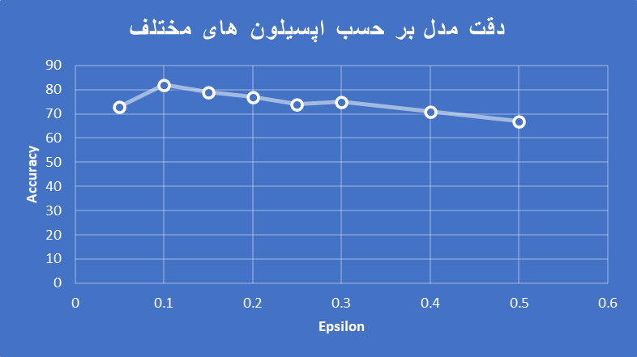
نتایج (آموزش شبکه تقابلی)

Slide 15
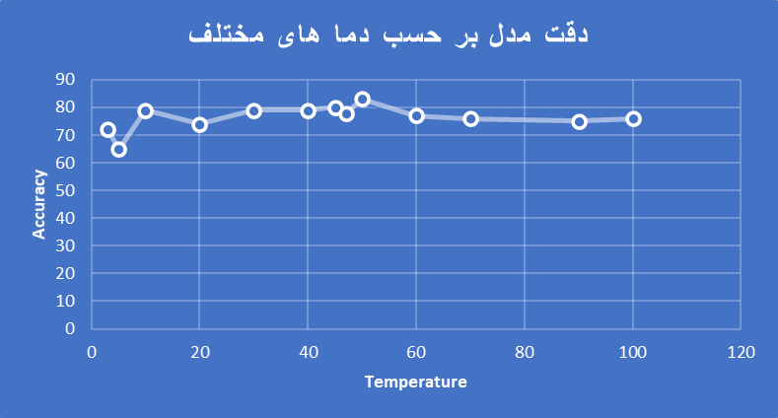
نتایج (دفاع تقطیری)

Slide 16
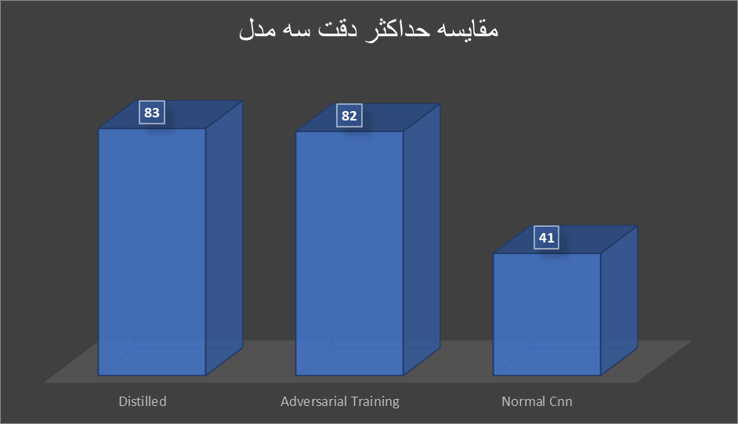
نتایج

Slide 17
مراجع
S. Indolia, A. K. Goswami, S. P. Mishra, and P. Asopa, "Conceptual Understanding of Convolutional Neural Network- A Deep Learning Approach," Procedia Computer Science, vol. 132, pp. 679-688, 2018/01/01/ 2018.
S. A. Fezza, Y. Bakhti, W. Hamidouche, and O. Déforges, "Perceptual Evaluation of Adversarial Attacks for CNN-based Image Classification," in 2019 Eleventh International Conference on Quality of Multimedia Experience (QoMEX), 2019, pp. 1-6.
K. Ren, T. Zheng, Z. Qin, and X. Liu, "Adversarial Attacks and Defenses in Deep Learning," Engineering, vol. 6, no. 3, pp. 346-360, 2020/03/01/ 2020.
N. Papernot, P. McDaniel, X. Wu, S. Jha, and A. Swami, Distillation as a Defense to Adversarial Perturbations Against Deep Neural Networks. 2016, pp. 582-597.

Slide 18
با تشکر

